Slide 1

Happy House
Hyejin X Deok-in
SSAFY 1학기 관통프로젝트 final - 이혜진 X 장덕인

Slide 2
Table
Project Schema & Goal
Implementation Plans
Market Analysis
Development Results
Benefit
Development Reviews

Slide 3

Project Schema & Goal
#기획배경 & 목표
코로나로 인해 현 시대에 가장 많은 시간을 보내는 곳은 어떻게 보면 “집”일 것입니다.
이제는 단순히 주거 공간을 넘어 누군가에겐 취미 생활을 즐길 수 있는 공간, 누군가에겐 운동을 할 수 있는 공간, 심지어 누군가에겐 일을 하는 일터가 되기도 합니다.
집을 알아보기 위해 부동산에 직접 찾아가는 것 조차 부담이 된 요즘, 이런 시대적 흐름에 맞추어 어느 때보다 중요해진 “집”에 대한 정보를 제공하고자 “HD 해피하우스 홈페이지”를 개발하게 되었습니다.
우리 “HD 해피하우스”는 주거환경에 관련된 정보를 사용자에게 제공함으로써 사용자가 자신에게 적합한 생활 공간을 찾는데 도움을 줄 것입니다.

Slide 4
Implementation Plans
11/18~21
11/22~24
11/25~26
키워드 상세검색 오류 수정
매물 상세정보 모달창 추가
Kakao map으로 변경
Alert에서 modal창으로 수정
관리자 계정 전용 기능 보완
개인정보 수정 페이지 생성
공공데이터 API 받아와서 공원 상세정보 표시 & 공원 위치 지도에 마커찍기
공지사항 게시판 구현
Q&A 게시판 구현
댓글기능 구현
디자인 (CSS) 수정
콘솔창 오류 디버깅
영상 제작
문서작업
기본기능 보완
추가기능 구현
코드 정리 및 마무리작업

Slide 5
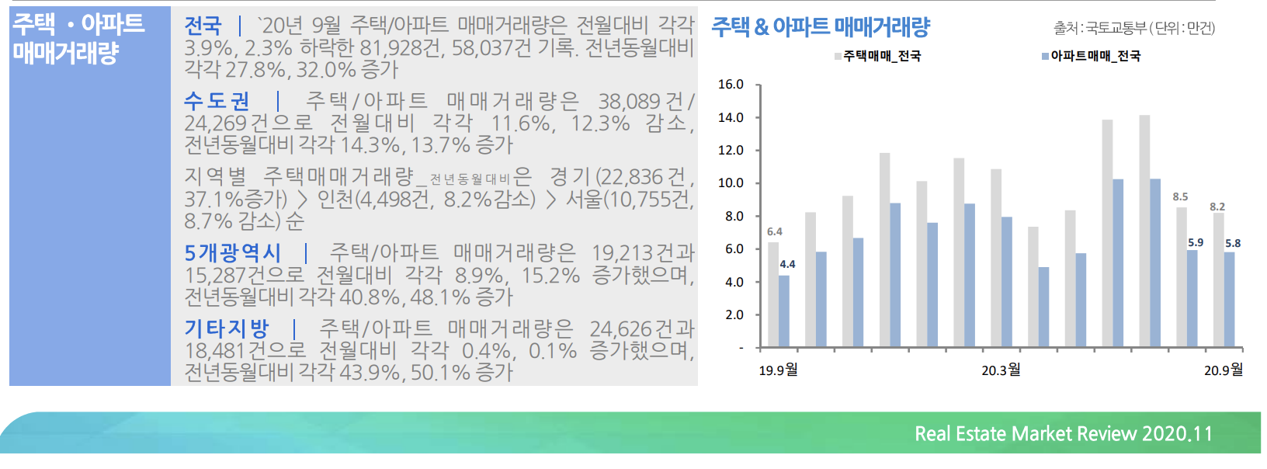
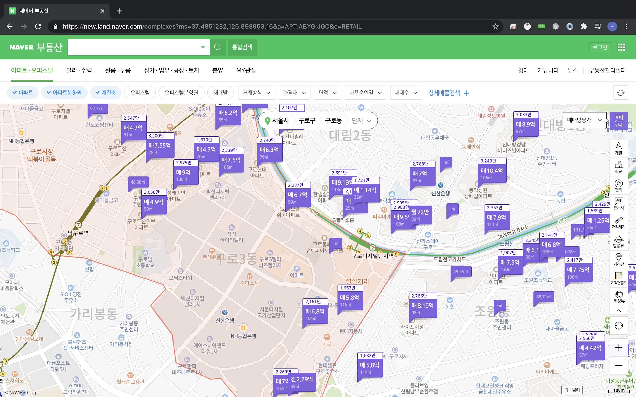
Market Analysis
최근 주택, 아파트 매매 거래량으로 미루어 보아 전달 대비 거래량은 줄었지만 작년 대비 전체 거래량이 30퍼 이상 늘은 것으로 보아 여전히 많은 사람들이 집을 팔고 사고 있다는 것을 알 수 있다.
LH토지주택연구원 2020년11월_부동산시장_동향보고서
네이버부동산, 부동산114, MK부동산, 직방 등 다양한 사이트에서 주택 매물에 대한 많은 정보가 있다. 선택한 집의 위치 정보, 상세 정보, 검색 기능 등 다양한 기능을 제공함으로써 많은 이용자들에게 편의를 제공한다.
현재 존재하는 사이트와 차별화된 전략이 필요할 것이다.
https://new.land.naver.com/

Slide 6








Development Results
#개발환경 및 시스템 구조도
controller
model
DB
view

Slide 7

#시연 영상

Slide 8
Expected Effect
집을 구할 때 일반적으로 실거래가 정보 뿐만 아니라 주변에 있는 공원정보도 확인함으로써 주변 환경도 고려할 수 있다.
공지사항을 통해 웹사이트의 중요한 사항들을 확인할 수 있다.
Q&A 게시판을 통해 매물 관련 궁금한 점 뿐만 아니라 다른 사용자들의 의견도 들을 수 있다.

Slide 9
Development Reviews
SSAFY에 들어와서 처음 배우는 기술들로 단시간에 프로젝트까지 구현하게 되었습니다. 비록 어렵고, 오류와 마주할 때는 힘들었지만 프로젝트를 하면서 백엔드 실력이 많이 성장한 것 같습니다. 앞으로 2학기에 하게 될 프로젝트에서 어떤 결과물이 탄생할지 기대가 됩니다.
혜진
웹 서비스 개발을 처음 시도해 보는 거라 많은 어려움을 겪었지만 이 어려움들을 통해 한 단계 성장한 기분입니다. 프론트 엔드와 백엔드 모두 즐기면서 프로젝트 할 수 있어서 기뻤습니다. 앞으로 다가올 2학기에도 많은 오류와 함께 개발자로서 성장하고 싶습니다.
덕인

Slide 10
Thank you.

